Slide 1
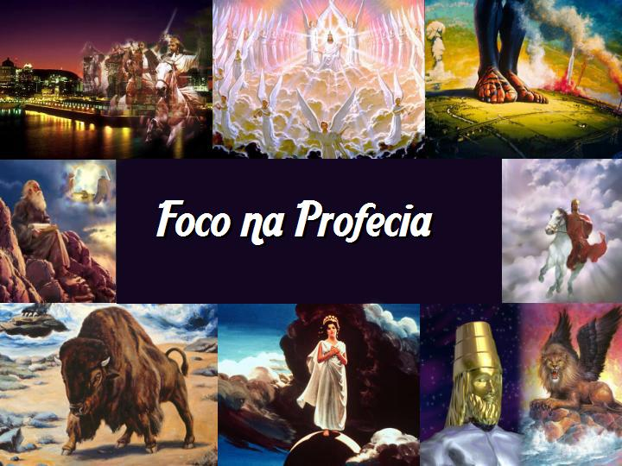

Slide 2
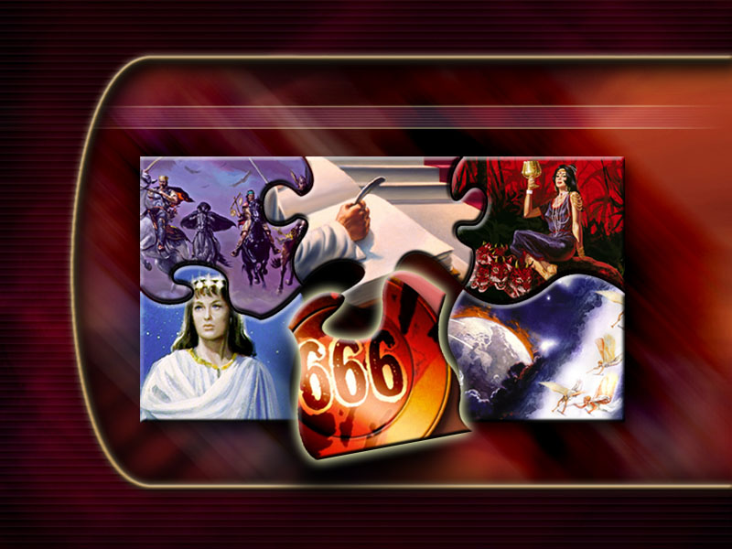
Foco na Profecia - 12
Foco Sobre o Apocalipse

Slide 3
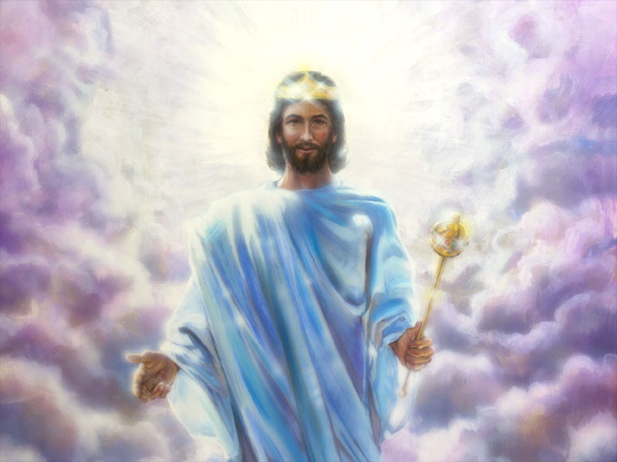
Jesus Vence!
Apocalipse 8 a 10

Slide 4
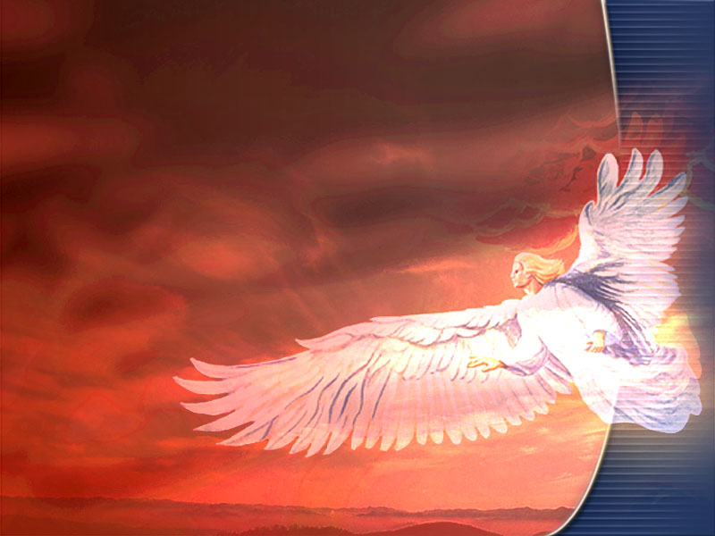
Os sete anjos aparecem e o toque das sete trombetas ressoa pelo ar. Chegou o tempo do Juízo.

Slide 5
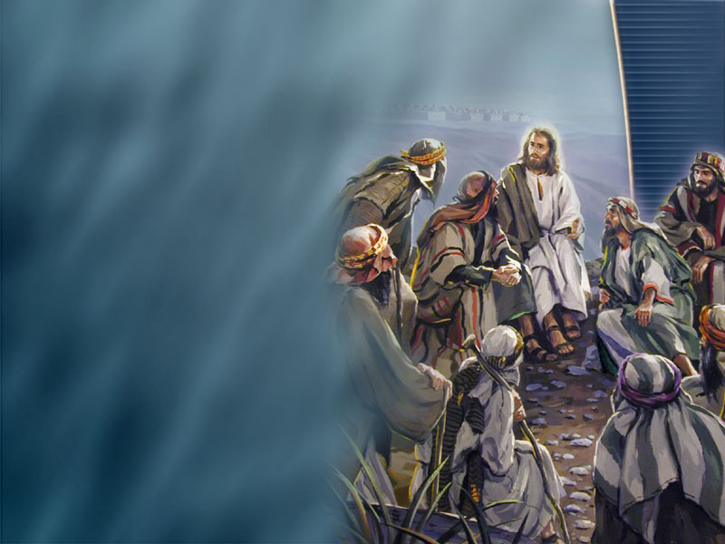
Em certas ocasiões sugestões calmas não são suficientes. Algumas vezes o amor tem de gritar. Deus prefere conversar conosco, Seus filhos, com voz suave e gentil.

Slide 6
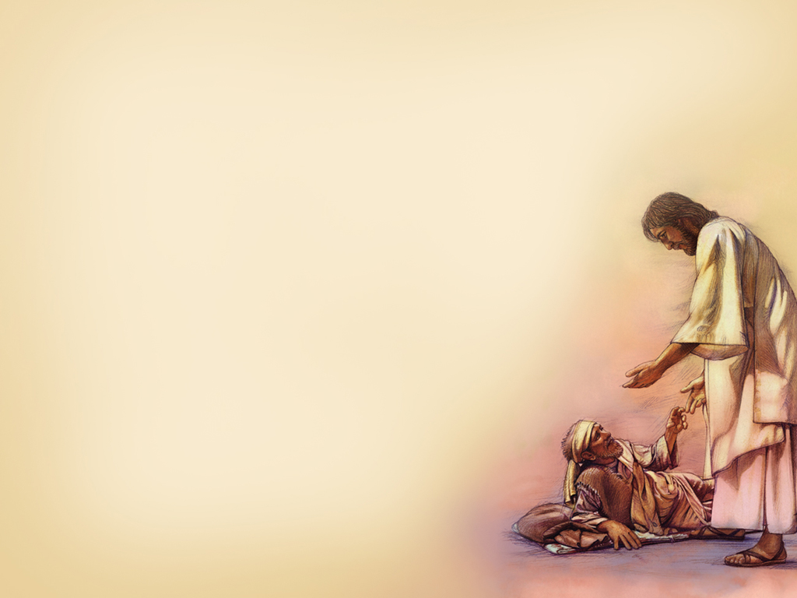
Enquanto esteve na Terra, Jesus gastou mais tempo curando membros aleijados, purificando leprosos, erguendo os oprimidos e animando os párias.

Slide 7
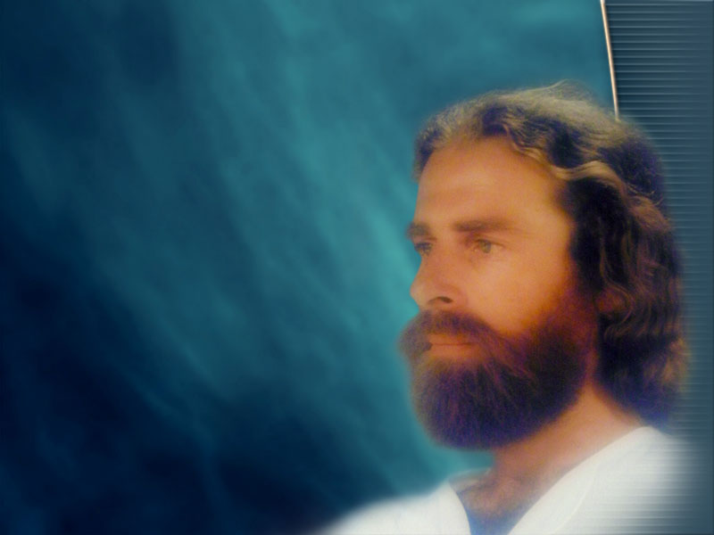
Mas em certas ocasiões, Ele tinha de falar alto. Quando enfrentando demônios indispostos a abandonar suas vítimas, Ele erguia Sua voz e ordenava que fossem embora.

Slide 8
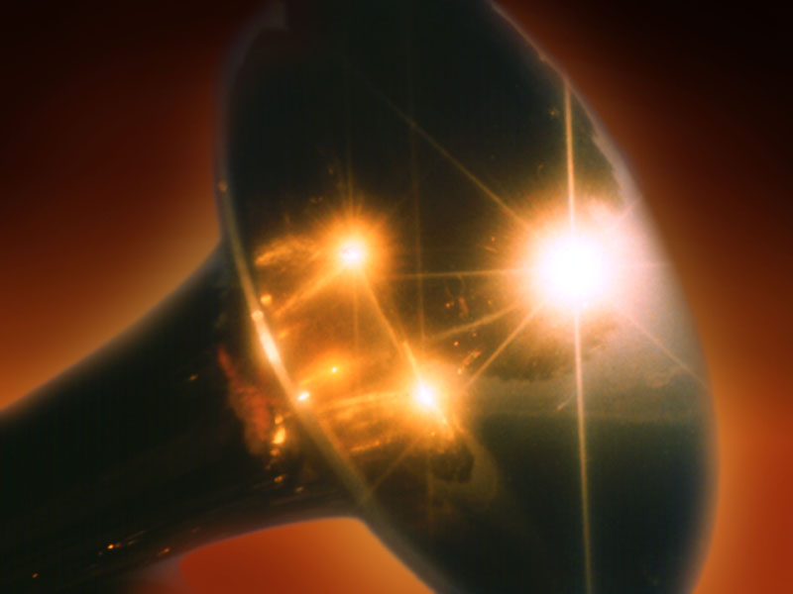
Em Apocalipse, capítulos 8 a 11, sete anjos tocam sete trombetas. Aqui Deus está elevando Sua voz e advertindo sobre o juízo e a necessidade de um relacionamento com nosso Pai celestial.

Slide 9
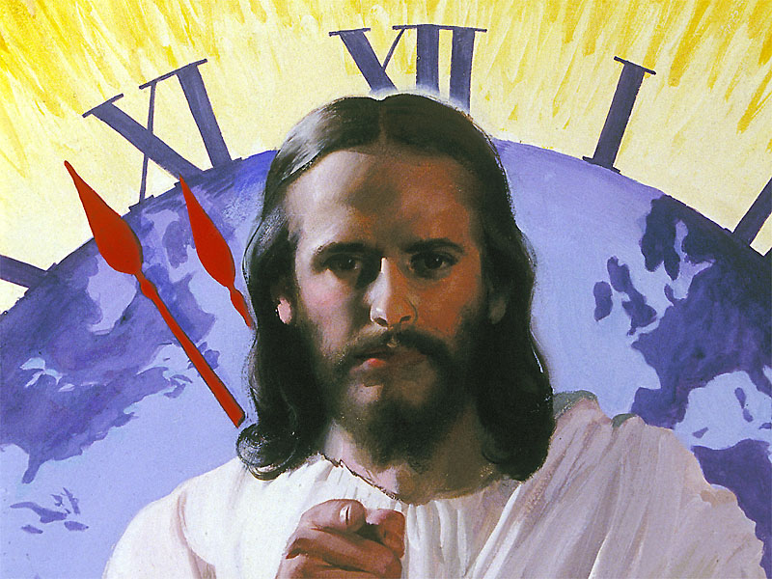
Aqui Deus está chamando a um arrependimento que transforma nosso estilo de vida.

Slide 10
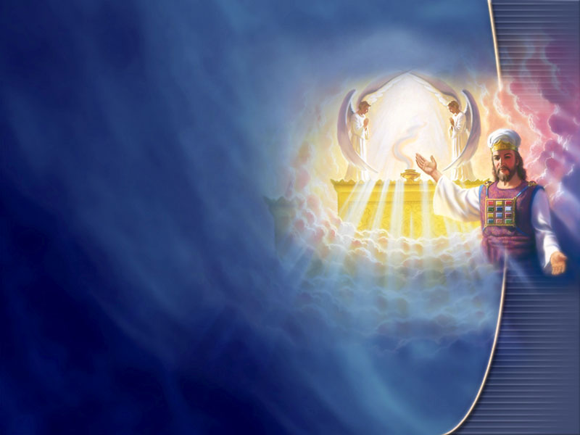
A fim de criar um cenário próprio para o toque das trombetas, Deus primeiramente nos transporta para o santuário.

Slide 11
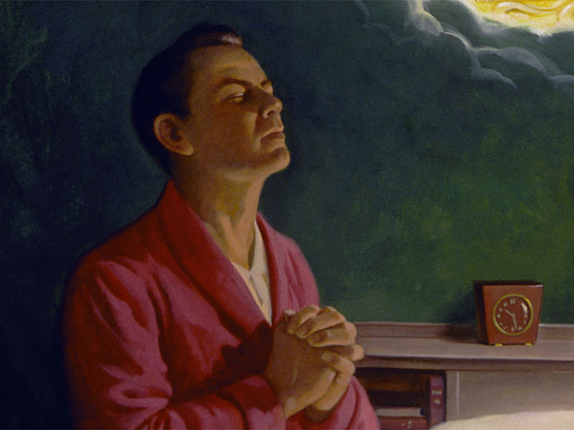
Leia Apocalipse 8:2-6.
Que duas coisas foram oferecidas no altar do santuário? (verso 3)

Slide 12
Leia Apocalipse 8:2-6.
Que duas coisas foram oferecidas no altar do santuário? (verso 3)
Incenso e as orações dos santos.

Slide 13
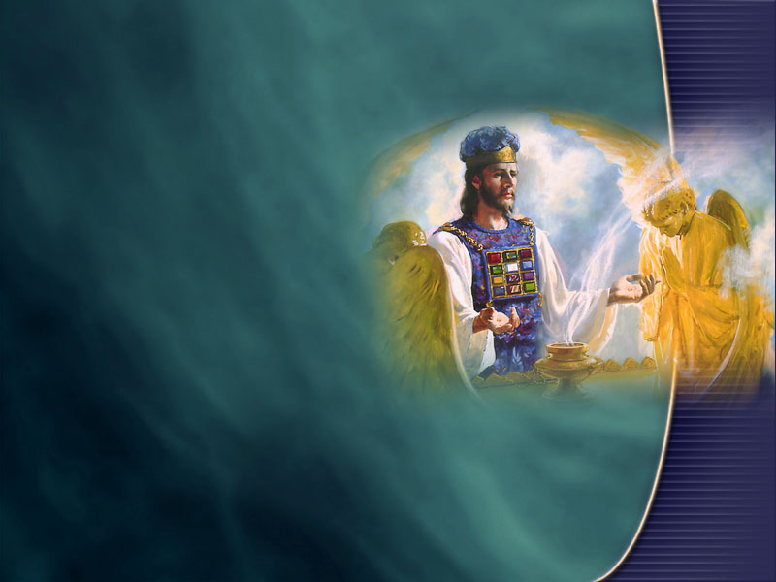
O incenso é perfumado e agradável aos sentidos. Ele representa Jesus, Seu espírito doce, gentil e bondoso, seus perfeitos méritos pessoais misturados com nossos pedidos de oração, os quais Ele alegremente responde.

Slide 14
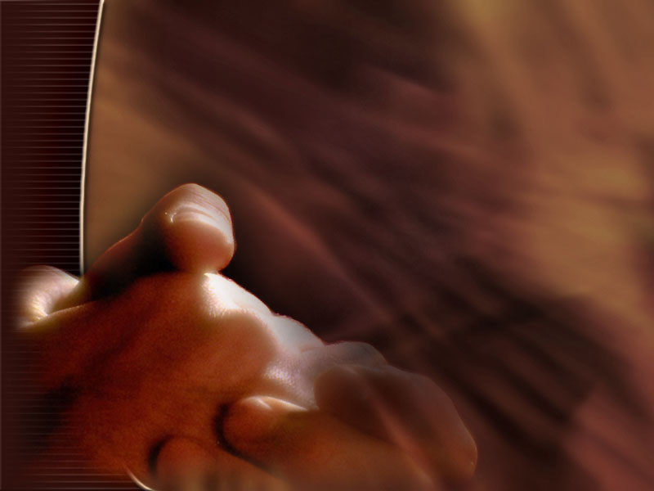
Estou feliz por Jesus fazer-nos saber como nossas orações são importantes para Ele.

Slide 15
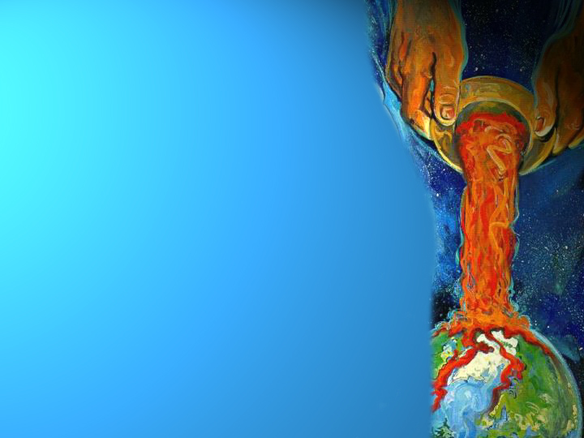
Imediatamente após o oferecimento do incenso, o incensário de ouro contendo o incenso é lançado do Céu à Terra. Quando o incensário se choca com a Terra, que quatro calamidades ocorrem (verso 5):

Slide 16
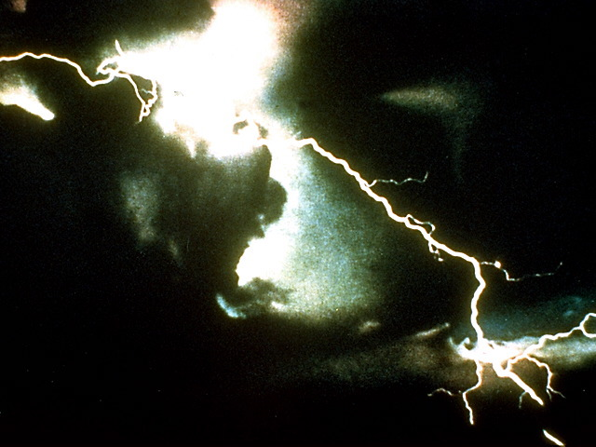
Trovões
Vozes
Relâmpagos
Terremotos

Slide 17
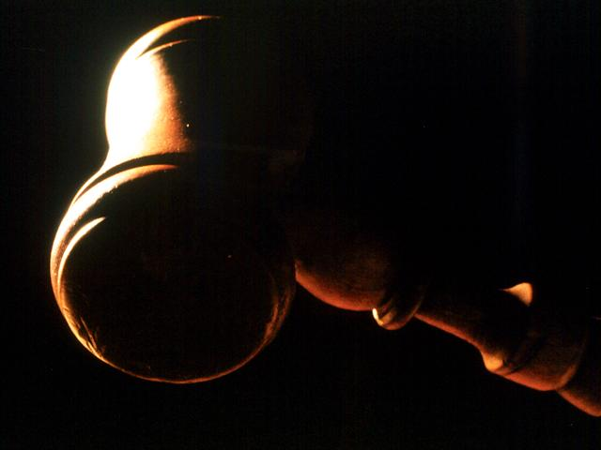
Esses flagelos representam o fato de que repreensão, disciplina e punição podem vir depois de advertências. Deus é misericordioso, mas Ele também é justo.

Slide 18
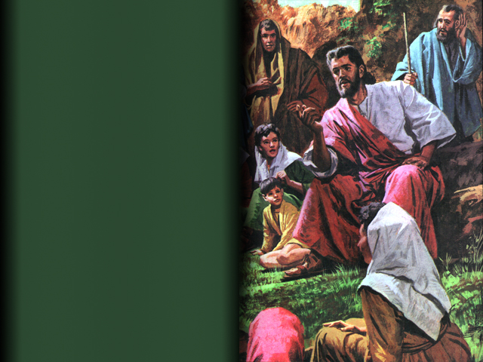
Lembre-se do que Jesus disse à igreja de Laodicéia: "Eu repreendo e castigo a todos quantos amo; sê pois zeloso e arrepende-te." (Apocalipse 3:19)

Slide 19
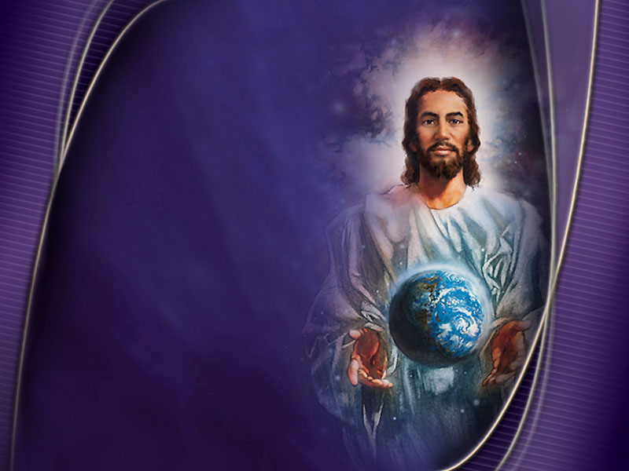
Como veremos nos versos seguintes, Deus algumas vezes remove Sua proteção.

Slide 20
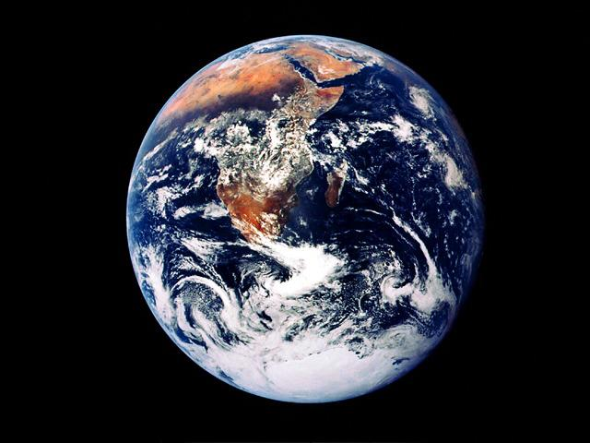
Em amor e misericórdia Deus chama o povo ao arrependimento. Todavia, vem o tempo quando calamidades assolam a Terra...

Slide 21
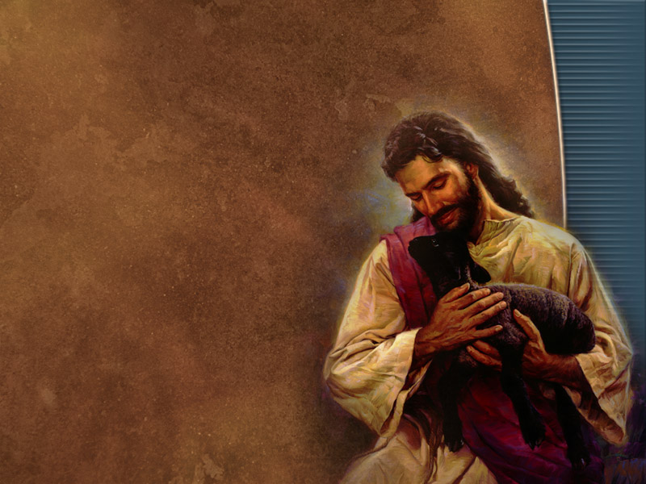
Deus as usa para chamar a atenção do povo. A visão das trombetas apresenta as advertências de Deus ao povo que Ele ama.

Slide 22
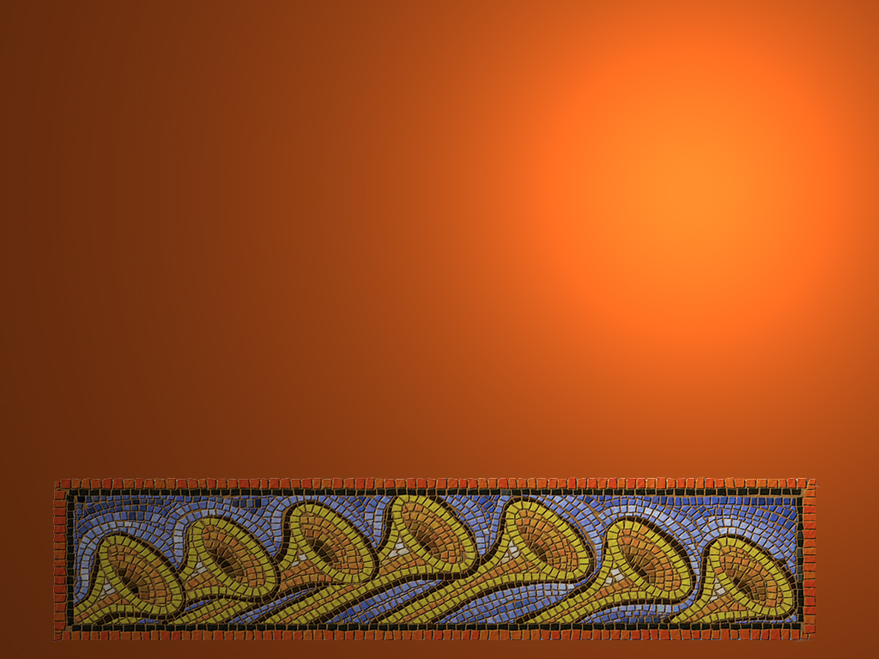
Em nossa interpretação das sete trombetas, focalizaremos o ponto de vista histórico do Apocalipse, que mostra essa série de trombetas como uma visão que cobre o mesmo período histórico abrangido nas visões das sete igrejas e dos sete selos.

Slide 23
Os mesmos eventos políticos e religiosos importantes são reapresentados sob diferente ponto de vista. Aplicando as sete trombetas à história, vemos a seguinte seqüência de eventos:

Slide 24
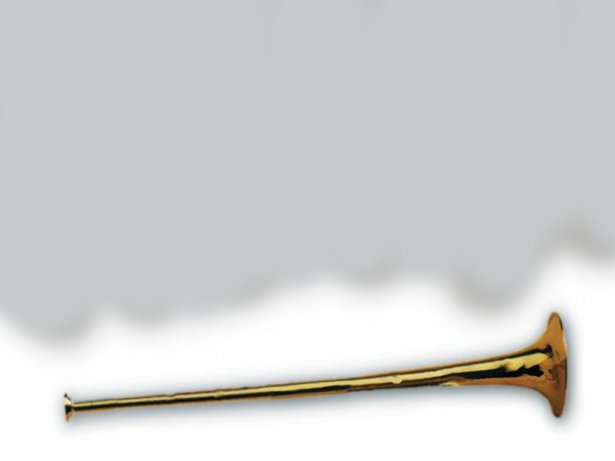
As trombetas são classificadas em três diferentes grupos:

Slide 25
As primeiras quatro representam os juízos ligados a objetos da natureza tais como granizo, estrelas e o Sol.

Slide 26
As de número cinco e seis revelam juízos ligados às coisas vivas tais como gafanhotos e cavaleiros.

Slide 27
A sétima apresenta o grande e abrangente juízo final, o qual atinge toda a humanidade.

Slide 28
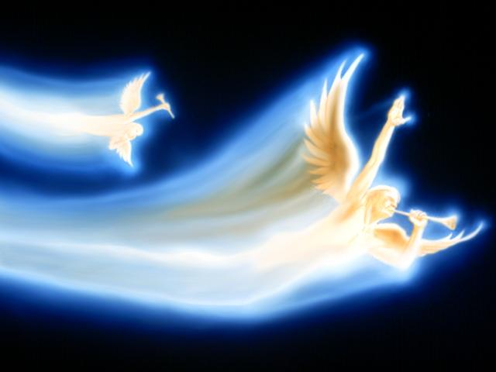
A linguagem simbólica usada nesses versos tem causado perplexidade a muitos eruditos. Embora não sejamos capazes de compreender perfeitamente cada símbolo, Deus deseja que entendamos o razão para os juízos de cada trombeta.

Slide 29
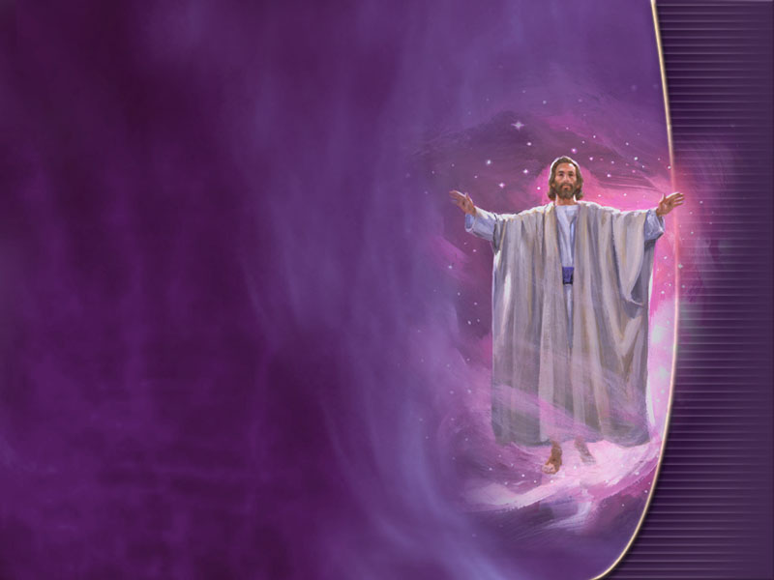
As trombetas acontecem por causa do pecado – Deus espera que aqueles a quem ama se voltem para Ele.

Slide 30
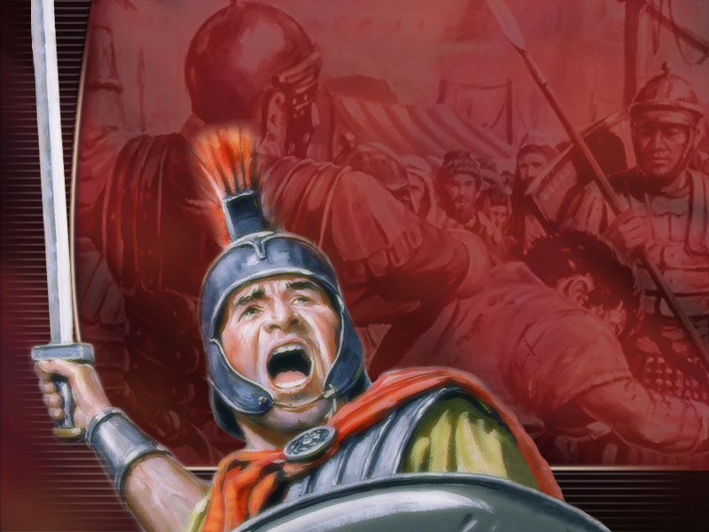
Analistas bíblicos têm defendido a aplicação das sete trombetas à história de Roma.

Slide 31
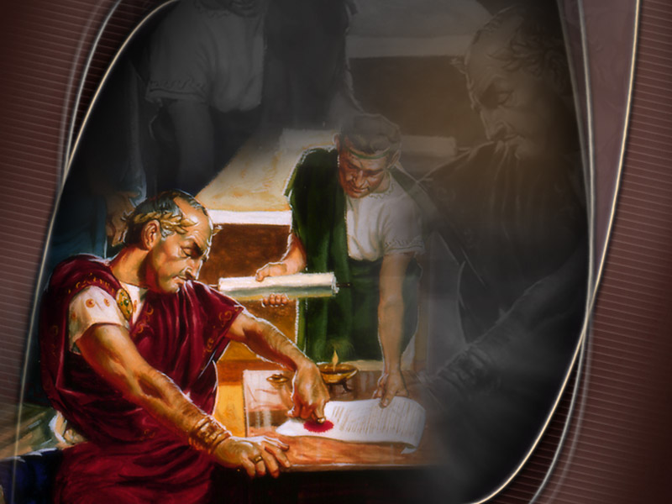
Roma tornou-se um império "cristão", mas como vimos em nossos estudos anteriores, a perseguição e a observância das tradições humanas acima da Escritura fizeram parte de seu estilo.

Slide 32
Porque Roma, historicamente, desprezou a guia divina, o Senhor foi obrigado a chamar sua atenção. Assim aconteceram as sete trombetas.

Slide 33
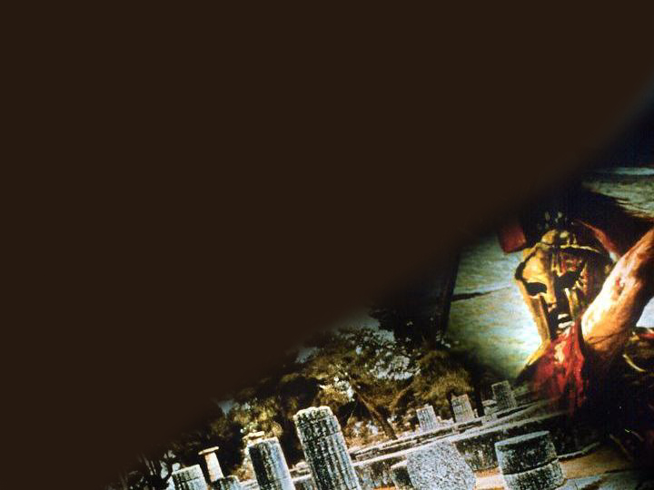
Os primeiros juízos foram aplicados ao setor ocidental de Roma. Tribos bárbaras tais como os godos atacaram Roma por terra.

Slide 34
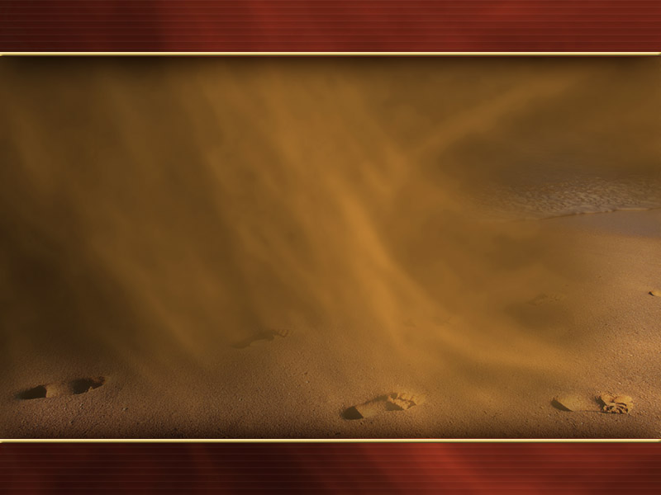
Esses ataques foram seguidos pelos dos vândalos, cuja armada controlava o mar Mediterrâneo.

Slide 35
Durante o quinto século, os hunos invadiram e saquearam Roma, cobrando impostos dos cidadãos e tornando miserável sua vida.

Slide 36
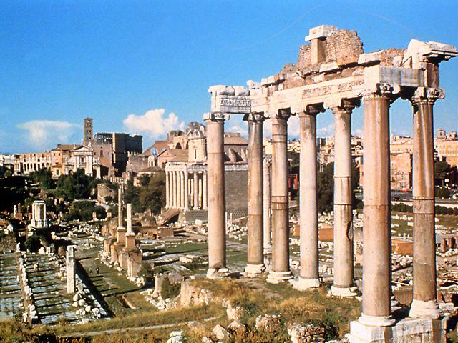
Finalmente, em 476 d.C., os hérulos destronaram o último imperador romano e apagaram a glória imperial do império ocidental.

Slide 37
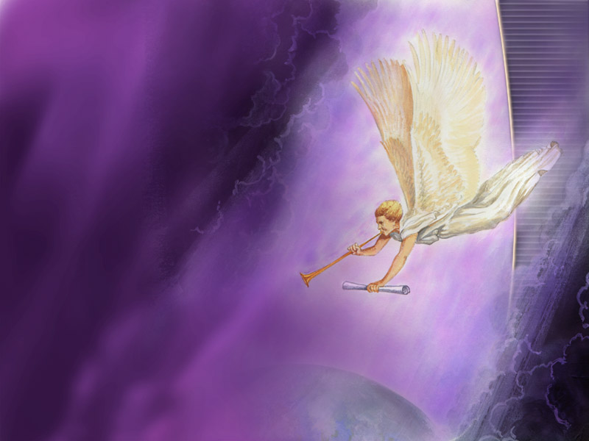
Em seguida às primeiras quatro trombetas, um anjo soa a trombeta para o quinto juízo. O império romano do oriente seguiu os mesmos passos do império ocidental, ao se voltar contra a lei de Deus.

Slide 38
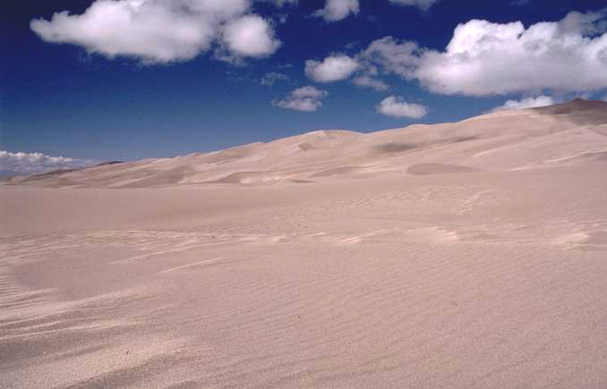
Finalmente aconteceu o juízo, não por meio de tribos bárbaras, mas procedente do deserto da Arábia. Os turcos otomanos varreram o império oriental.

Slide 39
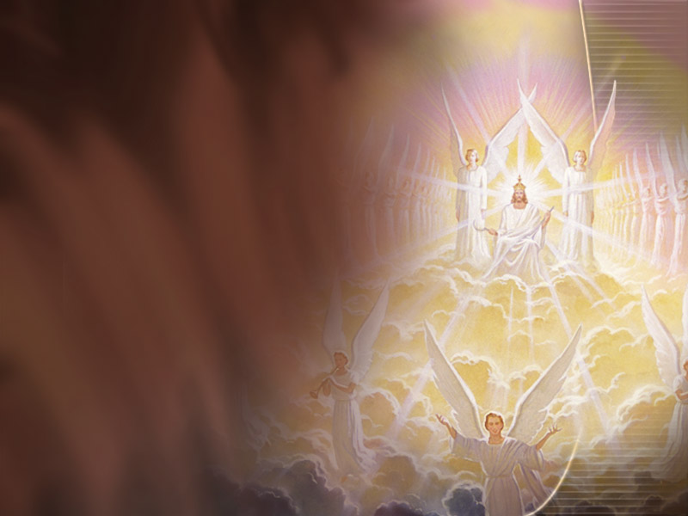
A sexta trombeta assinala o fim do império otomano. A sétima anuncia a volta de Jesus.

Slide 40
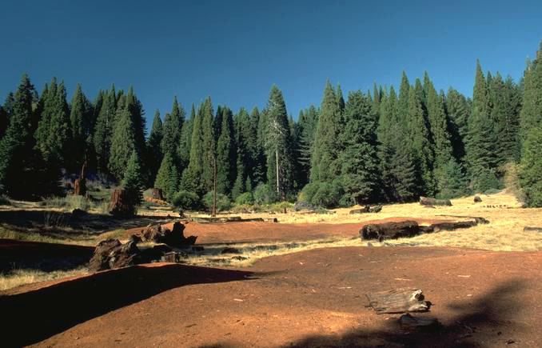
Primeira Trombeta:
A Vegetação é Atingida

Slide 41
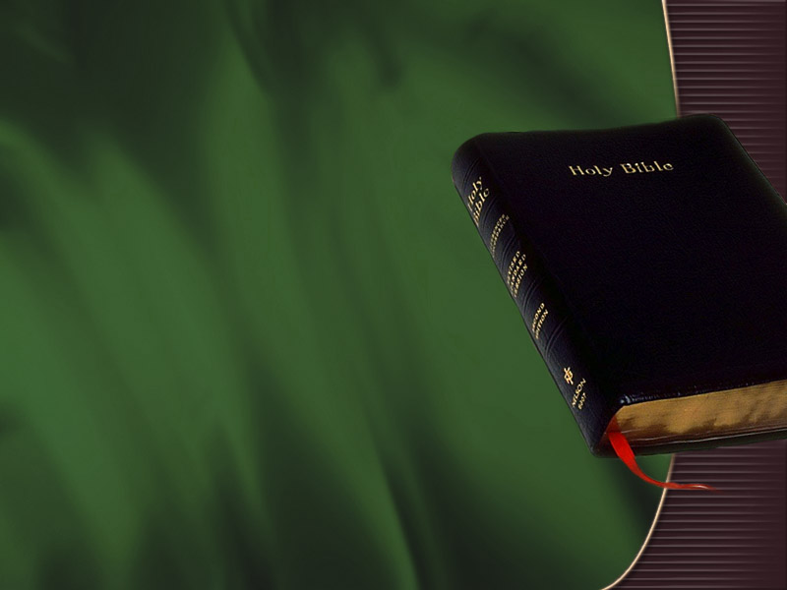
Leia Apocalipse 8:7
Aponte dois itens misturados com sangue que foram lançados sobre a Terra:

Slide 42
Leia Apocalipse 8:7
Aponte dois itens misturados com sangue que foram lançados sobre a Terra: a. Granizo b. Fogo

Slide 43
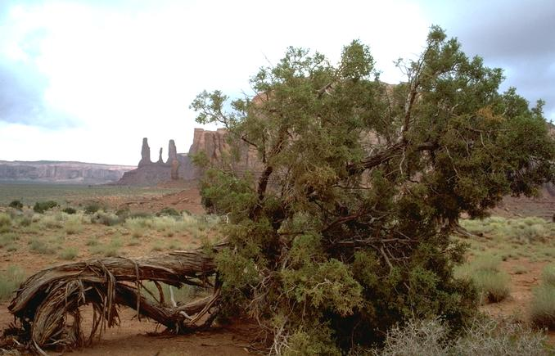
Quanto de árvores e erva verde foi destruído?

Slide 44
Quanto de árvores e erva verde foi destruído?
A terça parte.

Slide 45
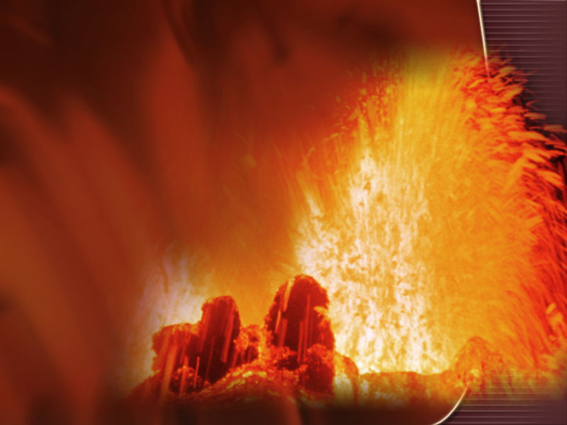
Granizo, fogo e sangue representam destruição na profecia bíblica.

Slide 46
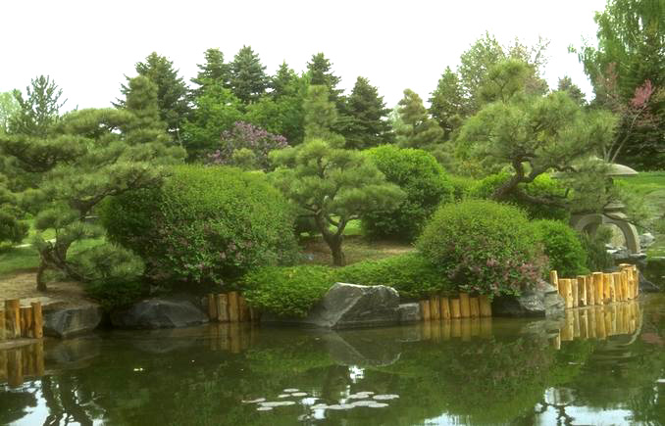
Árvores e relva verde simbolizam povos. Isaías, por exemplo, escreve que o povo de Deus "brotará como a erva" e "como salgueiros" pela água (Isaías 44:3 e 4).

Slide 47
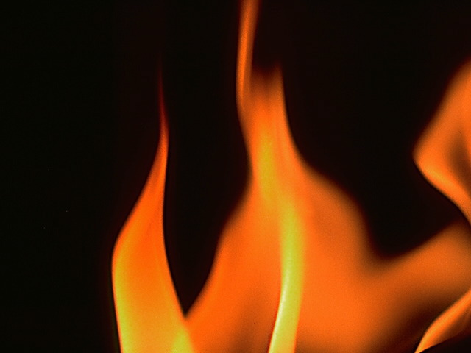
Historicamente isso representa a bem-sucedida invasão do império romano pelos visigodos. Granizo, fogo e sangue simbolizam a destruição que veio como resultado da guerra.

Slide 48
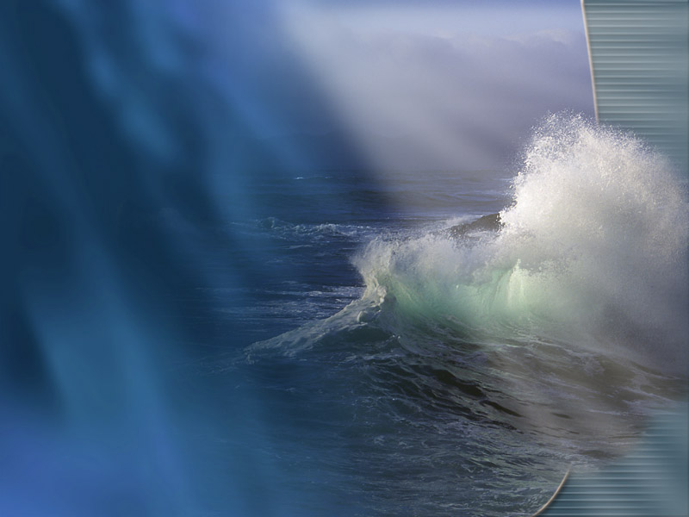
Segunda Trombeta:
O Mar é Atingido

Slide 49
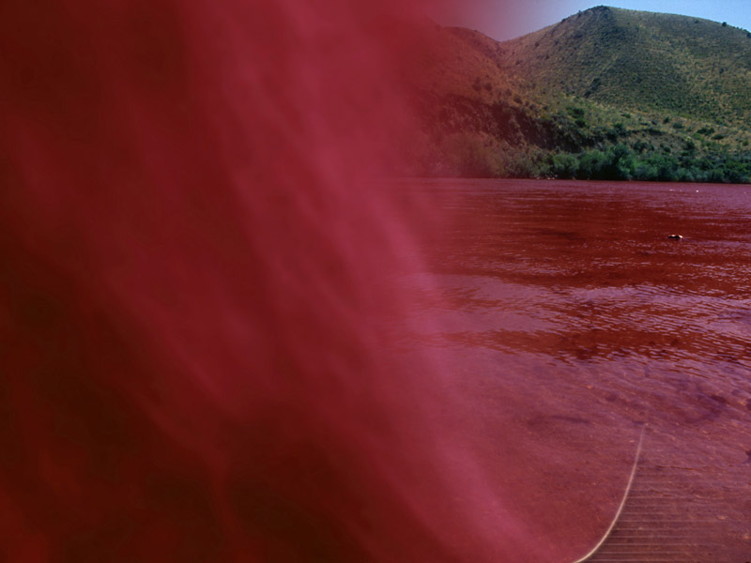
Leia Apocalipse 8:8 e 9.
O que aconteceu aos rios e mares da Terra?

Slide 50
Leia Apocalipse 8:8 e 9.
O que aconteceu aos rios e mares da Terra?
Se tornou em sangue.

Slide 51
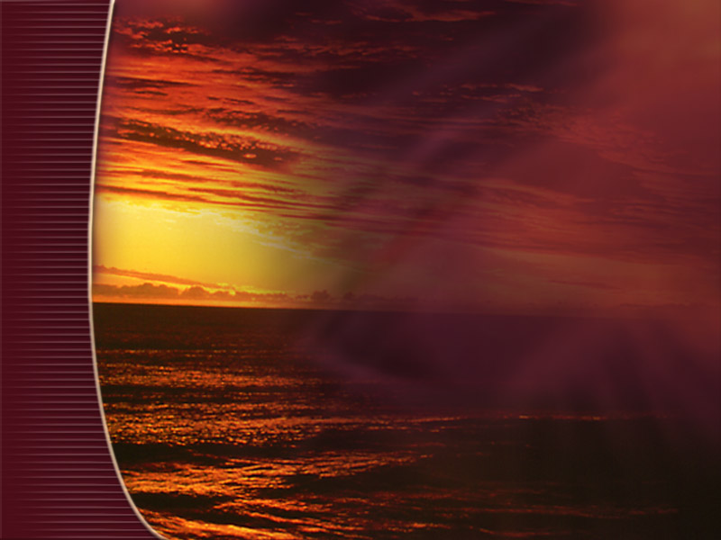
Na profecia, águas representam nações e povos (Apocalipse 17:1 e 15).

Slide 52
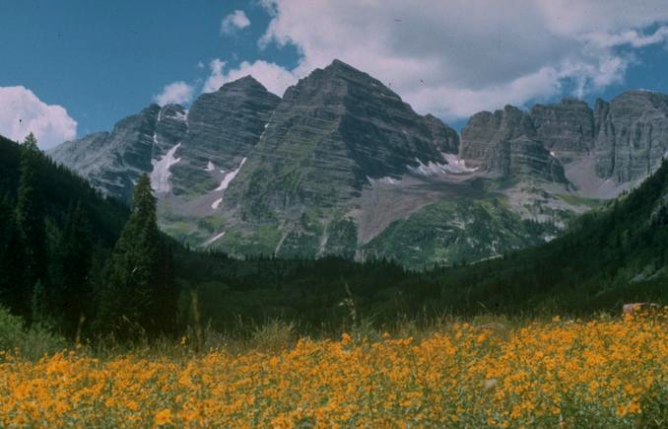
Jeremias e Daniel referem-se a certa nação como uma "montanha". Jeremias, o profeta, descreve Babilônia como um "monte destruidor" (Jeremias 51:25).

Slide 53
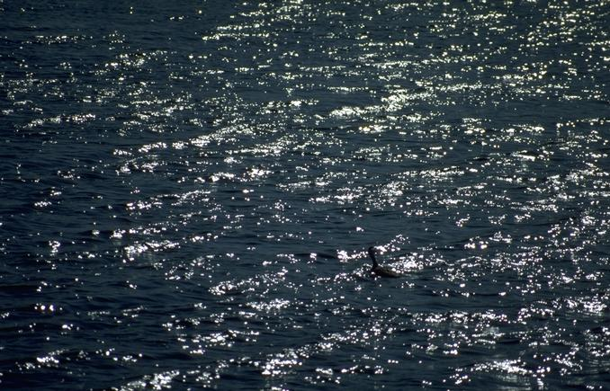
Após o soar da segunda trombeta, vemos sangue, navios destruídos e criaturas marinhas morrendo. Há muitas mortes e destruição. E isso tem início por causa de uma enorme montanha lançada ao mar. Em outras palavras, uma nação ou império cai sobre (ataca) um imenso grupo de pessoas.

Slide 54
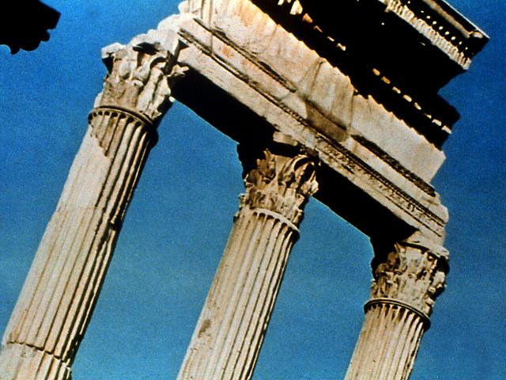
Aplicando a linha histórica de tempo, o evento aqui simbolizado é a queda do império romano em 476 d.C., cerca de 400 anos após a destruição de Jerusalém. Várias tribos da Europa atacaram Roma implacavelmente, até que ela caiu sobre seus joelhos em submissão.

Slide 55
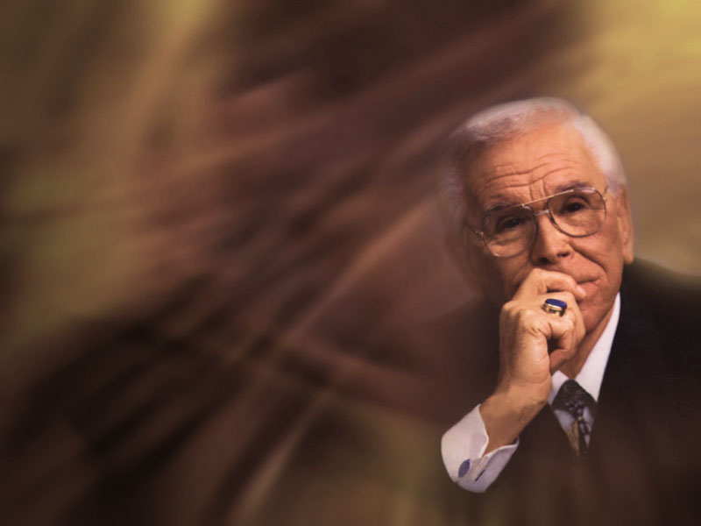
Pare por um momento e reflita sobre o que leu.
Você já enfrentou uma tragédia que parecia imensa como uma montanha? Está você agora encarando obstáculos que parecem intransponíveis? Que montanha – quer do passado ou do presente – você gostaria que Deus removesse?

Slide 56
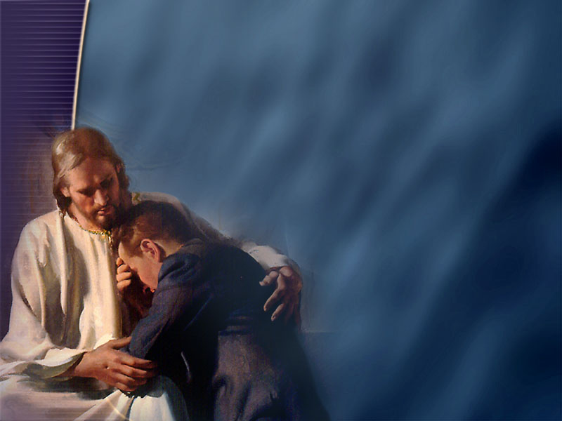
O Senhor deseja ajudá-lo a lidar com as coisas que lhe causam perplexidade e embaraço. Ele Se importa com Sua vida pessoal.

Slide 57
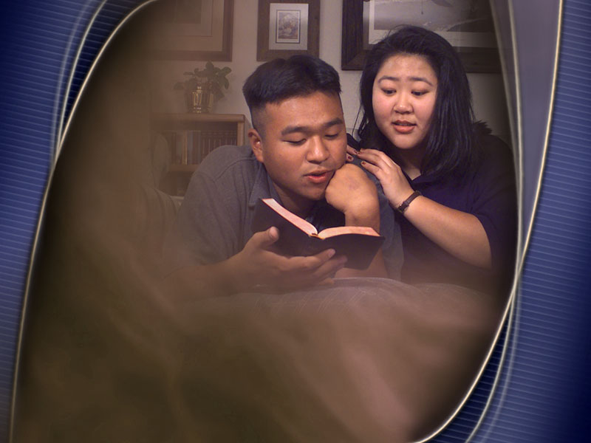
Eis por que nos transmite essa advertência e nos conta sobre os eventos futuros no livro do Apocalipse. Você tem idéia de quão especial é para Deus?

Slide 58
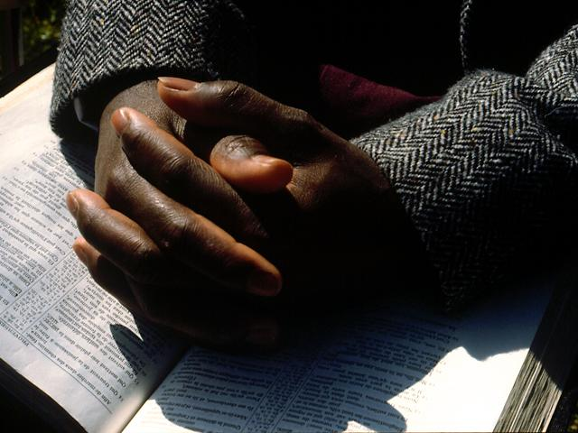
Oração
Pai, toma o problema que Te expus e transforma-o em alguma coisa positiva. Por favor, faze com que ele não produza dor e dificuldades em minha vida. Por favor, substitui minha preocupação, minha culpa e dúvidas por Tua paz, esperança e conforto. Obrigado, em nome de Jesus, amém.

Slide 59
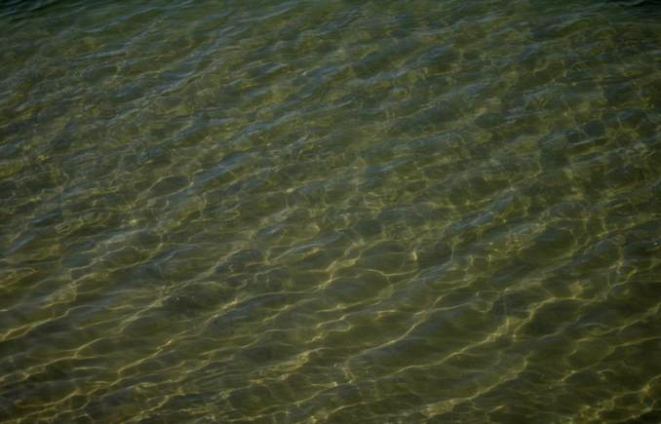
Terceira Trombeta: As Águas São Atingidas
Leia Apocalipse 8:10 e 11.

Slide 60
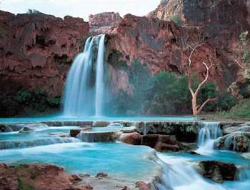
João vê uma grande e fulgurante estrela caindo do céu e atingindo os rios e fontes de águas terrestres. A estrela ardente é chamada "Absinto". Absinto é uma planta venenosa e muito amarga. Nesses versos, ela envenena as águas e mata a terça parte das pessoas que as bebem.

Slide 61

Segundo aprendemos, o que as águas simbolizam na profecia? (Apocalipse 17:1 e 5)

Slide 62
Segundo aprendemos, o que as águas simbolizam na profecia? (Apocalipse 17:1 e 5)
Povos, reinos e nações.

Slide 63

O que a estrela representa? (Apocalipse 1:20)

Slide 64
O que a estrela representa? (Apocalipse 1:20)
Anjo.

Slide 65

Vamos interpretar os símbolos. Há duas aplicações que devemos considerar. Uma é histórica e a outra é espiritual. Primeiramente a histórica:

Slide 66

Vemos descrita nesses versos a invasão do império romano por Átila, o huno, no quinto século. O povo romano pensava que o diabo havia caído sobre eles.

Slide 67
Os hunos estupravam as mulheres, assassinavam, pilhavam e queimavam as cidades romanas, sem misericórdia ou compaixão. A vida era amarga e extremamente difícil.

Slide 68

Satanás está tratando o mundo da mesma forma. A partir de uma perspectiva espiritual, podemos ver nesses versos o seguinte: Um anjo (estrela) mau (amarga) representando Satanás lançou-se à Terra em meio ao povo (na água) e o poluiu.

Slide 69

Aplicando aqui a progressão histórica de eventos, isso simboliza o que aconteceu durante os anos escuros da Idade Média. Líderes da igreja, influenciados por Satanás, abarrotaram o cristianismo de erros espirituais...

Slide 70
...Prevaleceu a pior espécie de superstição. Essa corrupção resultou em grande perda espiritual (muitas pessoas morreram).

Slide 71

Os falsos mestres que poluíram a água são nitidamente contrastados com Jesus, a Água da Vida que produz vida. Satanás polui o que é puro; Jesus purifica o que é poluído.

Slide 72

A ÁGUA DA VIDA
Um dia Jesus encontrou-Se com uma mulher solitária, que fora até o poço de Jacó para tirar água. Para ela os relacionamentos não haviam dado certo...

Slide 73
Tivera cinco maridos e agora ela estava tentando o de número seis. Jesus rapidamente reconheceu o que ela necessitava – um relacionamento com Ele, o qual traria cura e estabilidade à sua vida.

Slide 74

"Mas aquele que beber da água que Eu lhe der nunca terá sede; pelo contrário, a água que Eu lhe der se fará nele uma fonte de água que jorre para a vida eterna" (João 4:14).

Slide 75

Jesus estava Se referindo ao Espírito Santo habitando em nosso interior e reproduzindo em nós a plenitude de Deus.

Slide 76

Ao você olhar para sua própria vida, talvez identifique muitos relacionamentos sem perspectiva. Talvez você enfrente dias e noites de dor e solidão...

Slide 77
Jesus lhe diz agora: "Assim como alguém pede um copo de água, peça-Me e Eu darei o Espírito Santo para que habite sua vida."

Slide 78

Se o seu desejo for receber o Espírito Santo prometido por Jesus, repita a seguinte oração :

Slide 79
Jesus, desejo nunca mais sentir sede. Sim, desejo que o Espírito Santo habite continuamente em mim, dando-me paz, esperança, alegria, satisfação e confiança em Ti."

Slide 80

Quarta Trombeta: Os Céus São Atingidos
Leia Apocalipse 8:12 e 13.

Slide 81

Depois do toque dessa trombeta, um terço de quais corpos celestiais foi afetado?

Slide 82
Depois do toque dessa trombeta, um terço de quais corpos celestiais foi afetado?
O Sol, a Lua e as estrelas.

Slide 83

Descobrimos historicamente que o escurecimento desses luminares celestiais representa duas aplicações: o colapso do império romano e a perda da verdade espiritual.

Slide 84
Sob essa trombeta, imperadores, senadores e cônsules romanos (o Sol, a Lua e as estrelas) deixaram de existir quando o império capitulou em 476 d.C.

Slide 85
A partir de uma perspectiva histórico-espiritual, a quarta trombeta é o resultado dos eventos ocorridos sob a terceira trombeta, quando falsos ensinos diluíram os princípios bíblicos.

Slide 86

Jesus é a "Luz do mundo" (João 8:12) e o "Sol da justiça" (Malaquias 4:2). Mas agora, verdades vitais sobre Sua vida e morte sacrificial foram obscurecidas.

Slide 87

A igreja cristã do império romano introduziu seu próprio sistema de salvação. Indulgências que poderiam ser compradas substituíram o "livre dom" da vida eterna, oferecido a todos os que põem sua fé em Jesus...

Slide 88
Os sangrentos esforços da igreja para coagir, substituíram os graciosos apelos divinos à consciência dos seres humanos.

Slide 89

O verso 13 menciona três "ais" que estavam prestes a cair sobre os habitantes da Terra. O que João está dizendo é que os eventos envolvidos pelas primeiras quatro trombetas são maus, mas os três seguintes serão ainda piores.

Slide 90

As calamidades que cada uma das sete trombetas apresentam podem fazer com que o povo fique temeroso. Elas são tragédias.

Slide 91

Assim é importante ter em mente que, em meio ao terror e as dificuldades produzidos por Satanás, podemos apegar-nos às promessas de Deus destinadas a tais ocasiões.

Slide 92

Ele diz a você e a mim: "O anjo do Senhor acampa-se ao redor dos que O temem, e os livra." (Salmo 34:7).

Slide 93

A promessa divina é que, não importa quais sejam as circunstâncias, se você for Seu amigo, será cercado pelos anjos que Ele pessoalmente envia para estarem junto a você.

Slide 94

Como você poderia dizer "não" a um Deus que o ama tão intensamente como Esse?"

Slide 95

Quinta Trombeta: Gafanhotos do Poço do Abismo
Leia Apocalipse 9:1-12.

Slide 96
Essa passagem pode oferecer alguma dificuldade de compreensão. Mas a seqüência histórica que estamos seguindo vai-nos ajudar a entendê-la.

Slide 97
O próximo grande evento histórico foi a invasão do império romano oriental (o império bizantino) pelos árabes. Podemos ver como os variados símbolos destacam os elementos-chaves dessa conquista.

Slide 98
Aplicando os eventos históricos da invasão às palavras desses versos, eles ficariam assim:
Vindos do deserto, os árabes invadiram Roma oriental...

Slide 99
Os guerreiros eram cavaleiros habilidosos. Com longos cabelos projetando-se de seus turbantes, eles cavalgavam diretamente sobre o inimigo, então guinavam para o lado e fingiam retirar-se...

Slide 100
Quando o inimigo em perseguição ficava logo atrás deles, esses guerreiros se viravam no lombo dos animais e lançavam uma verdadeira chuva de flechas sobre o inimigo...

Slide 101
A habilidade e rapidez desses exércitos fizeram com que fossem comparados a gafanhotos que assolavam a terra ou a escorpiões que picavam, envenenavam e matavam.

Slide 102

No estudo das profecias do Apocalipse é bom lembrar do princípio dia-ano estabelecido para profecias simbólicas
(ver Números 14:24).

Slide 103

Utilizando o princípio dia-ano estabelecido para profecias bíblicas simbólicas, os cinco meses de tormenta representam um período de 150 anos (5 meses x 30 dias = 150 dias ou anos).

Slide 104
A data inicial fixada para esse período é 27 de julho de 1299, quando os turcos otomanos lutaram na batalha de Bafeum, próximo à Nicomédia. A data de encerramento foi 27 de julho de 1449.

Slide 105

O verso 6 indica que por causa do sofrimento produzido pela guerra, muitos prefeririam morrer, mas teriam de sofrer por um tempo.

Slide 106

Você se lembra das maneiras pelas quais Jesus o ajudou a enfrentar tempos de intensa dor e de crise?

Slide 107

Sexta Trombeta: Os Anjos do Eufrates
Leia Apocalipse 9:13-21

Slide 108

Essa trombeta anuncia eventos que são a continuação da invasão otomana no império romano. A aplicação histórica dos símbolos é a seguinte:

Slide 109
Os símbolos aplicam-se ao contínuo conflito entre turcos otomanos e Roma. O número dos invasores, o fogo, a fumaça, o enxofre, a destruição da terça parte da humanidade – todos eles referem-se a lutas e destruição.

Slide 110
O tempo de uma hora, um dia, um mês e um ano tem sido interpretado segundo a perspectiva histórica como 391 anos, a partir da data fornecida pela quinta trombeta. Isso nos leva a 11 de agosto de 1840, o fim do império otomano.

Slide 111

Os versos 20 e 21 apontam os pecados dos romanos que não foram mortos nas invasões. Quais foram eles?

Slide 112
Os versos 20 e 21 apontam os pecados dos romanos que não foram mortos nas invasões. Quais foram eles?
Idolatria, assassinatos, feitiçarias, prostituição e furtos.

Slide 113
Mesmo os juízos sofridos durante as trombetas não produziram amplo arrependimento ou reforma entre os cristãos daquele tempo.

Slide 114

Há algum pecado em particular [ou grupo de pecados] que tem estorvado sua vida? Você deseja romper com um hábito, mas cada vez que acha ter conseguido a vitória, comete pecado novamente...

Slide 115
Jesus promete-lhe vitória. Eis razão de Ele ter deixado o Céu e vindo a este mundo – Cristo Se importa com você. Há vitória em Jesus! Peça-Lhe que a conceda. Ele está disposto a ajudá-lo.

Slide 116
Sétima Trombeta: O Reino Proclamado

Slide 117

Após o toque da sexta trombeta há uma pausa na seqüência. Não entramos na sétima trombeta até Apocalipse 11:15. Isso por que João precisa descrever alguns eventos importantes nos capítulos 10 e 11, os quais conduzem ao soar da sétima trombeta...

Slide 118

Esses são acontecimentos que precedem a segunda vinda de Cristo. Estudá-los-emos noutra lição.

Slide 119

Leia Apocalipse 11:15-19.

Slide 120

Fascinante! A trombeta soa e potentes vozes celestiais proclamam as boas-novas. "O reino do mundo passou a ser de nosso Senhor e do Seu Cristo, e Ele reinará pelos séculos dos séculos.” (verso 15)

Slide 121

A história terrestre atinge seu clímax. Deus põe fim ao governo das nações que perseguiram e oprimiram Seu povo, e estabelece um reino de paz e justiça.

Slide 122

A morte e o sofrimento, a aflição e a crueldade passarão para sempre.

Slide 123

Ninguém jamais distorcerá novamente a imagem do Deus de amor e graça.

Slide 124

Quando você pensa acerca de Jesus voltando à Terra, para que possa viver eternamente com Ele, como isso o faz sentir?

Slide 125

Uma lição básica das sete trombetas:
Deus não Se agrada quando líderes políticos ou religiosos O representam falsamente, quer pelo que ensinam ou pelo modo como tratam as pessoas.

Slide 126

Após trabalhar pacientemente para persuadi-los a ver a luz e mudar seus caminhos, o Senhor é obrigado a remover Sua proteção em algum ponto, e deixá-los colher o que semearam.

Slide 127

Esses toques de trombeta nos lembram em termos claros que Deus deseja que Seu povo seja bondoso, compreensivo, atencioso e generoso...

Slide 128
Esse é o tipo de pessoa que Ele anseia colocar sob Sua proteção nos tempos difíceis.

Slide 129

Você não gostaria de estar com Jesus quando as trombetas começarem a soar? Você não gostaria de brilhar por Ele quando os céus começam a enegrecer?

Slide 130

Você pode conseguir isso porque Ele porá Seu Espírito dentro de você, preparando-o para a vida eterna. Você pode ser fiel porque Ele é fiel. A escolha é sua. Diga "sim" Àquele que anseia colocar o "selo" divino em seu coração.

Slide 131

Oração
Pai, eu quero dizer "sim" ao Teu convite para viver Contigo uma existência de traga esperança, paz e segurança. Obrigado pelo perdão dos pecados e pela vitória que é minha em Jesus. Isso Te peço em nome de Jesus, amém

